Slide 1
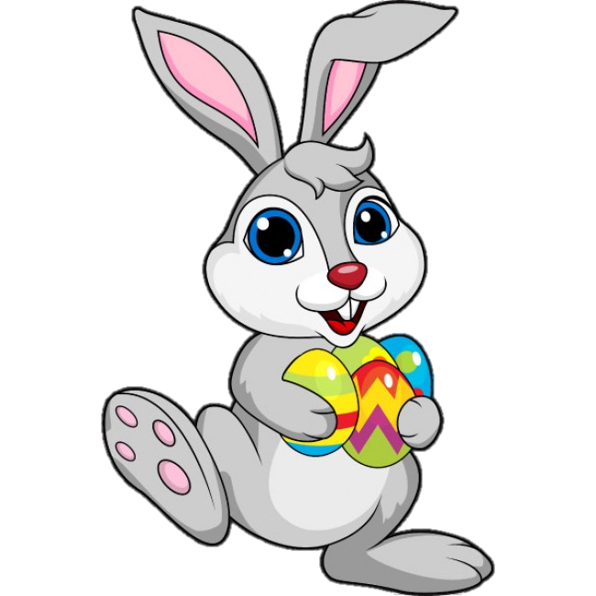
VELKÁ NOC Už sa blížia sviatky jari, už sa tešia veľkí, malí.
Pripravila : Xénia Šimková

Slide 2
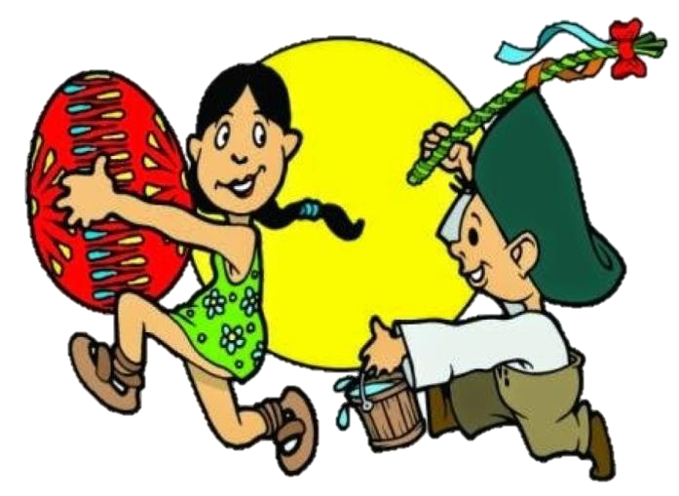
eľká noc, Veľká noc
1. Veľká noc, Veľká noc, kedyže už bude? Ktorýže ma šuhaj oblievati príde? 2. Oblievaj, oblievaj, vlasy aj hlavičku, ale mi zašanuj tú novú sukničku.

Slide 3
Sviatky jari
Nie je to klam, ani čary
sú tu krásne sviatky jari.
Naplň sa láskou, pokojom
každučké srdce, každý dom!

Slide 4
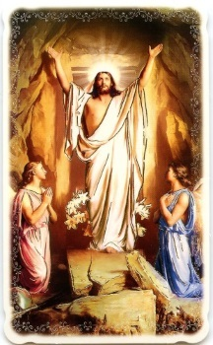
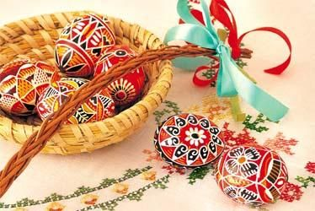
Veľká noc
je najvýznamnejší kresťanský sviatok, ktorý pripadá na marec alebo apríl.
Veľká noc je pre kresťanov oslavou zmŕtvychvstania Ježiša Krista po jeho smrti na kríži.

Slide 5
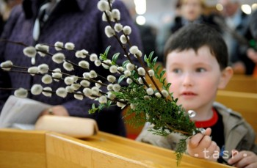
Veľkonočné sviatky
Kvetná nedeľa - nedeľa pred Veľkou nocou, na Kvetnú nedeľu si ľudia do kostola prinášajú rozvinuté vŕbové prútiky - baburiatka, ktoré im kňaz posviaca.
Zelený štvrtok - zväzuje zvony, utíchnu od tohto dňa až do Veľkonočnej nedele. Namiesto zvonov však po dedinách bolo počuť rapkáče a klopačky, ktoré ohlasovali príchod sviatkov a podľa starých zvykov odháňali zlé sily.
Veľký piatok -na Veľký piatok bol Ježiš Kristus ukrižovaný. Tento deň je podľa ľudových povier magickým dňom. Práve na Veľký piatok sa mali otvárať hory, ktoré dávali svoje poklady na povrch.

Slide 6
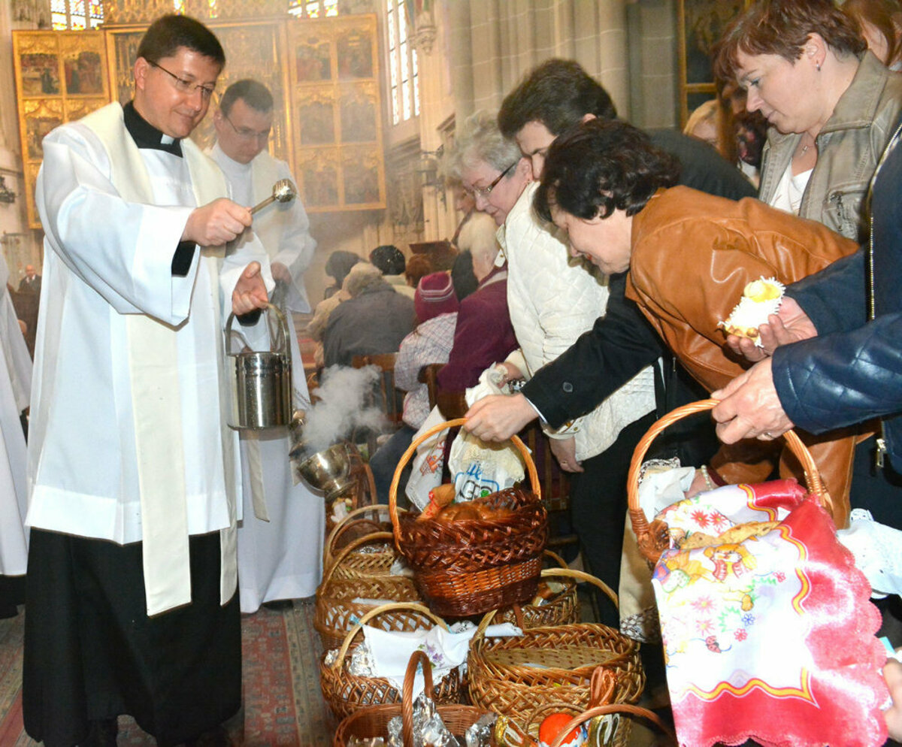
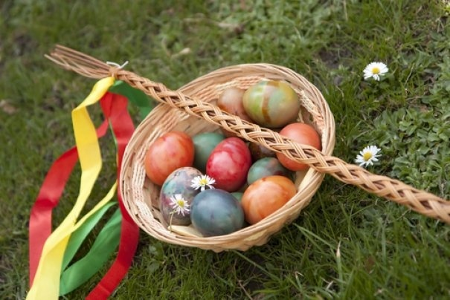
Biela sobota - Na Bielu sobotu bol Ježiš Kristus pochovaný v hrobe.
Ale tento názov sa môže odvíjať aj od veľkého upratovania a bielenia, ktoré sa vykonávalo v sobotu.
Veľkonočná nedeľa - deň, v ktorom kresťania slávia zmŕtvychvstanie ukrižovaného Krista. Ukončuje sa pôst.
V tento deň sviatkov Veľkej noci je zaužívané svätenie jedál prinášaných do kostola.
Veľkonočný pondelok - ukončenie Veľkej noci.
Podľa zvyku chodili tento deň mládenci v skorých ranných hodinách šibať alebo oblievať mladé dievčatá vodou.

Slide 7
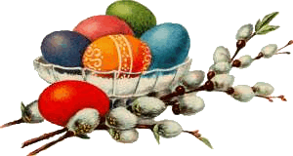
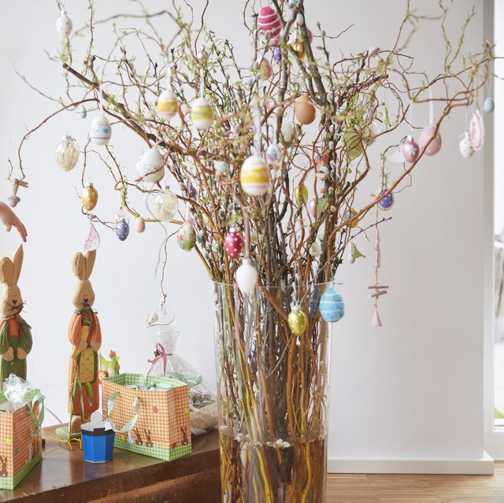
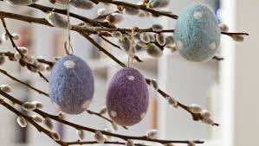
Kvetná nedeľa
je pohyblivý kresťanský sviatok, ktorý pripadá na nedeľu pred Veľkou nocou a pripomína slávnostný príchod Ježiša do Jeruzalema.
Symbolom Kvetnej nedele sú baburiatka a vŕba ozdobená farebnými stuhami.

Slide 8
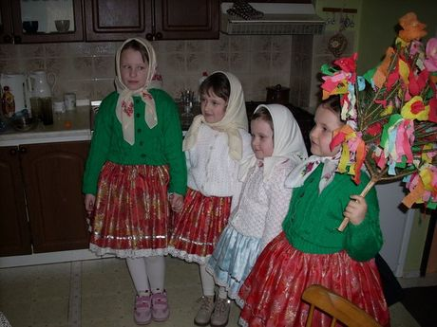
Na Kvetnú nedeľu chodievajú malé dievčence spievať po dedine s vŕbou ozdobenou farebnými stužkami. Týmto zvykom zase vítajú prichádzajúcu jar. Všade ich obdarovávajú maľovanými vajíčkami, sladkosťami a peniazmi. Malé dievčence spievajú najčastejšie túto pesničku:
Kvetná nedeľa, kde si kľúče podela? Dala som ich dala, svätému Jánovi, aby odomykal trávu zelenú. Tráva zelená, vyše kolená. Sedí baba v koši, za vajíčka prosí: dajte mi dajte, maľované vajce, bo keď mi ho nedáte, nebudú Vám husi gágať, ani sliepky kotkodákať, ani malé deti spávať!

Slide 9
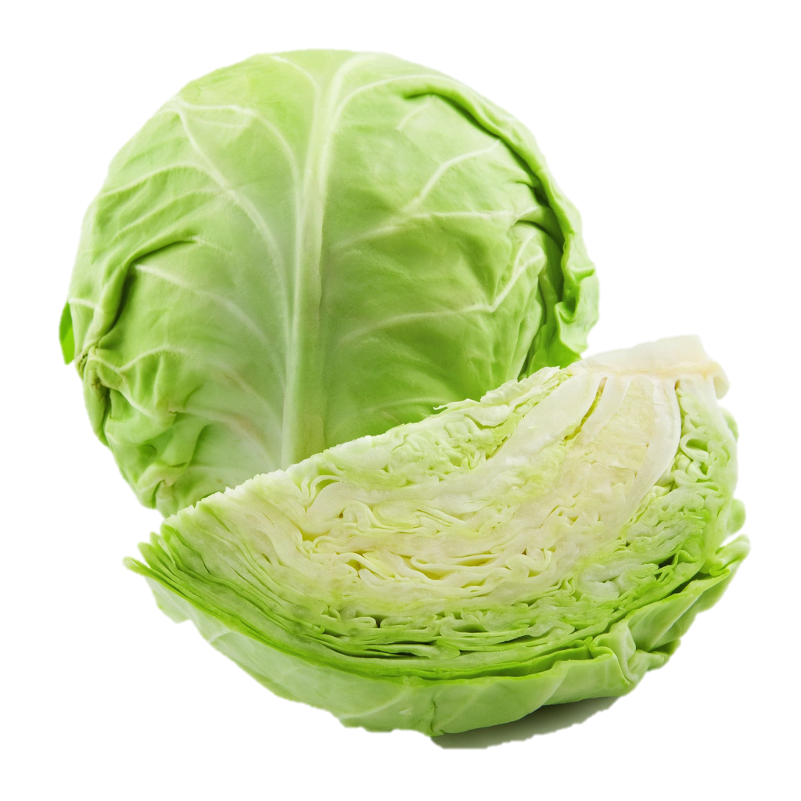
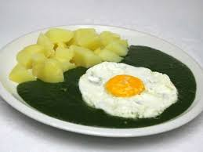
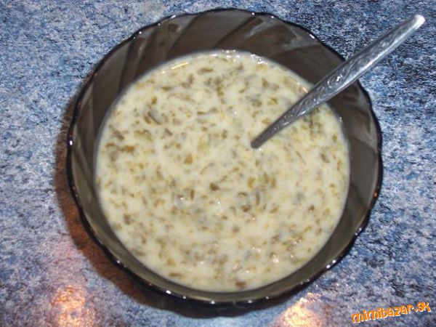
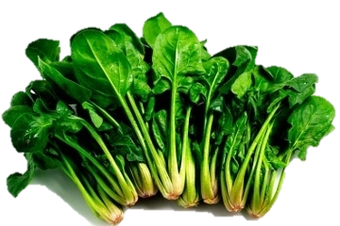
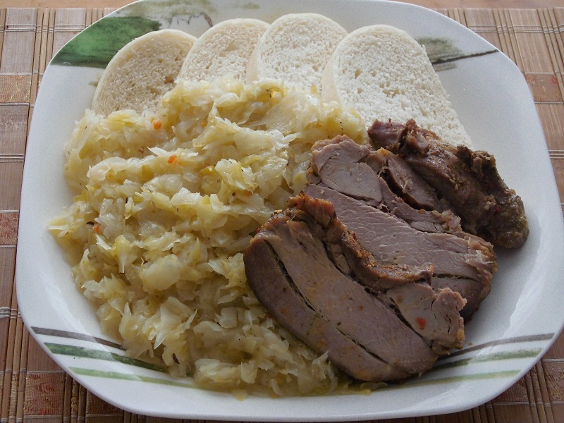
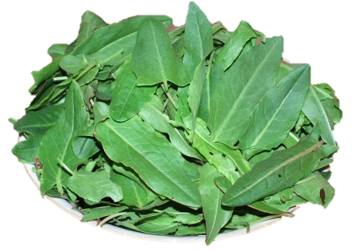
Zelený štvrtok
Na Zelený štvrtok sa podľa ľudových tradícií musel každý umyť rannou rosou, pri východe slnka. Robilo sa tak preto, aby sa predišlo chorobám.
Pred východom slnka museli gazdinky pozametať celý dom a smeti vyniesť
na križovatku. Táto tradícia mala zabezpečiť čisté domovy bez bĺch.
A nakoniec, aby ste mali plnú peňaženku, tak na Zelený štvrtok nič nepožičiavajte.
V tento deň sa jedlo veľa zelenej stravy, špenát, šóška alebo kapusta.
Práve zelená strava mala zabezpečiť zdravie po celý rok.
špenát
šóška
kapusta

Slide 10
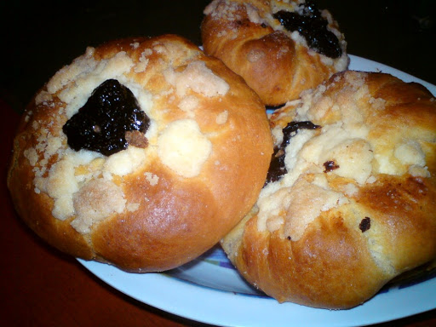
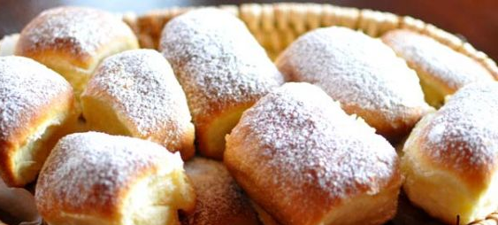
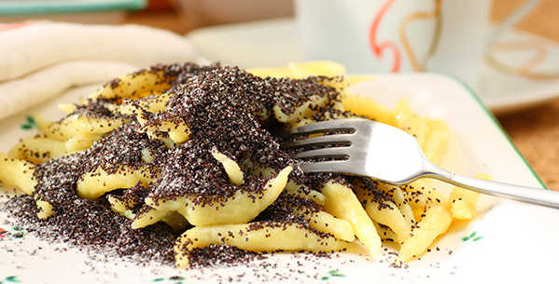
Veľký piatok
- je časom prísneho pôstu.
Nemohlo sa ryť do zeme a ani prať bielizeň, lebo by bola zmáčaná Kristovou krvou.
Chlapci sa na Veľký piatok chodili potápať do potoka a ústami chytali kamienky, ktoré hádzali ľavou rukou za hlavu. Po tomto rituáli ich nemali bolieť zuby.
Odnedávna je tento deň známy hlavne vypekaním rôznych dobrôt.
Výborné na tento deň sú syrové koláčiky, makové šúľance, tvarohové buchty alebo moravské koláče.

Slide 11
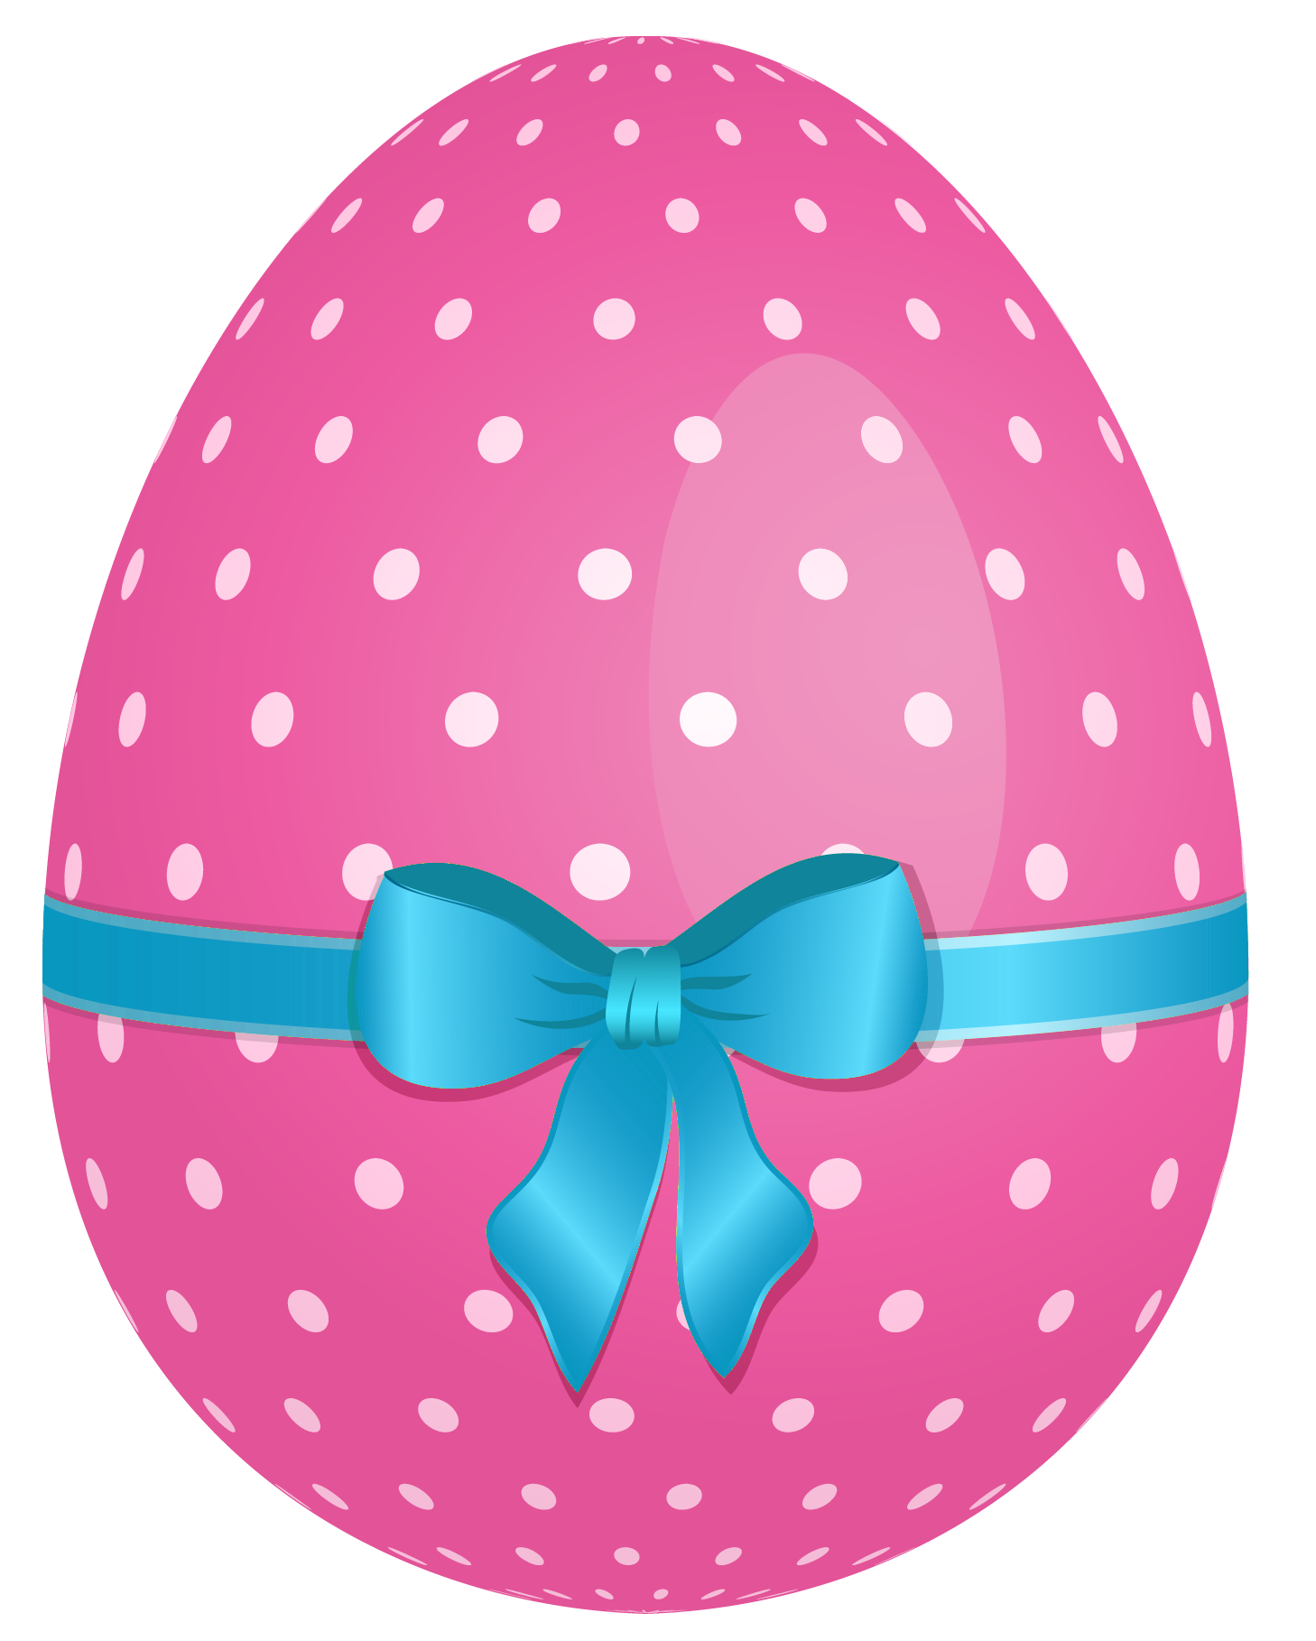
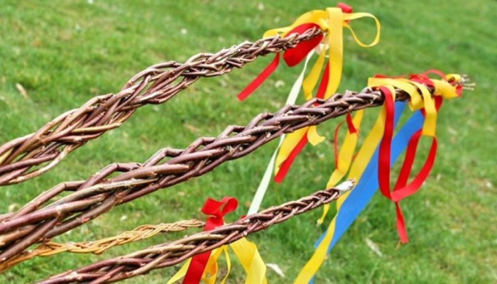
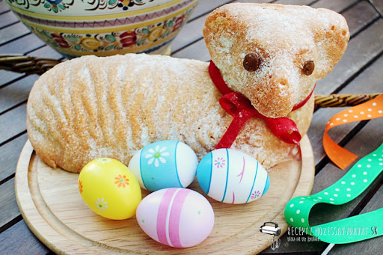
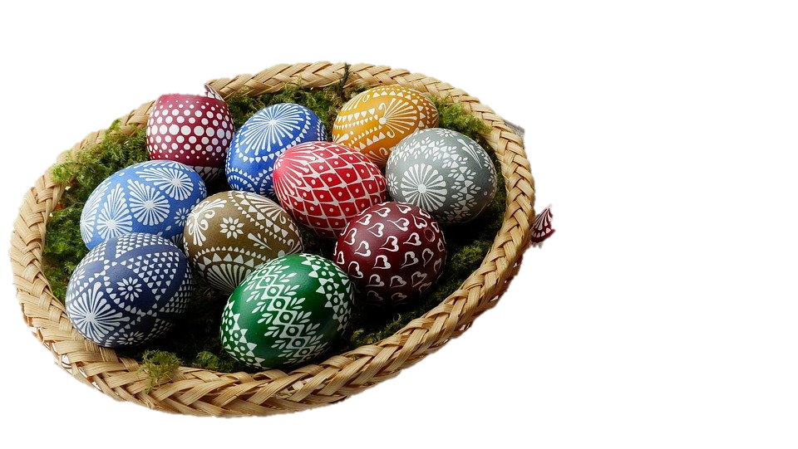
Biela sobota
Na Bielu sobotu sa ľudia venovali vareniu a pečeniu obradných jedál.
Bola to bravčovina, často sa varila šunka.
Gazdinky vypekali mazance
a baránky, gazdovia plietli korbáče a deti zdobili vajíčka.
Významnú úlohu mal oheň, ktorý sa roznecoval na Bielu sobotu. Novým ohňom zapálili večnú lampu a veľkonočnú sviecu zvanú paškál.

Slide 12
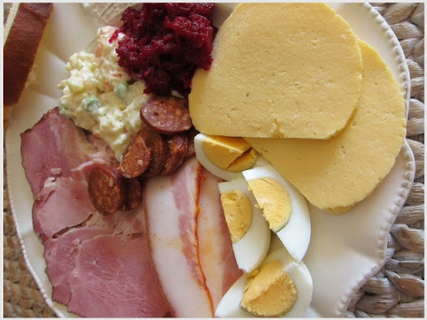
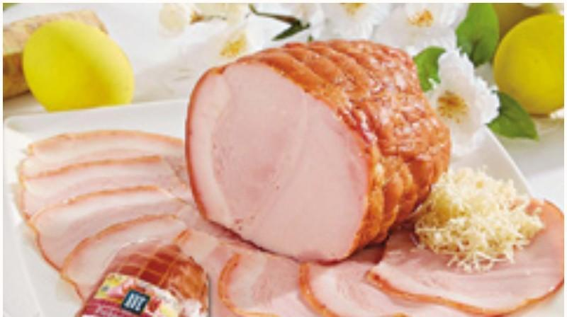
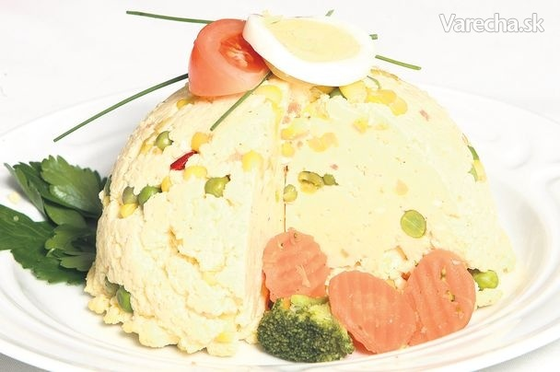
Veľkonočná nedeľa
Na obed si všetci posadali za stôl a začala spoločná konzumácia jedál.
Stôl bol prestretý hojnosťou a pripomínal štedrovečerný stôl.
Tradičné jedlá sú údená šunka, varené vajíčka, zelený šalát, zemiakový šalát, syr, chren a čerstvý chlieb.

Slide 13
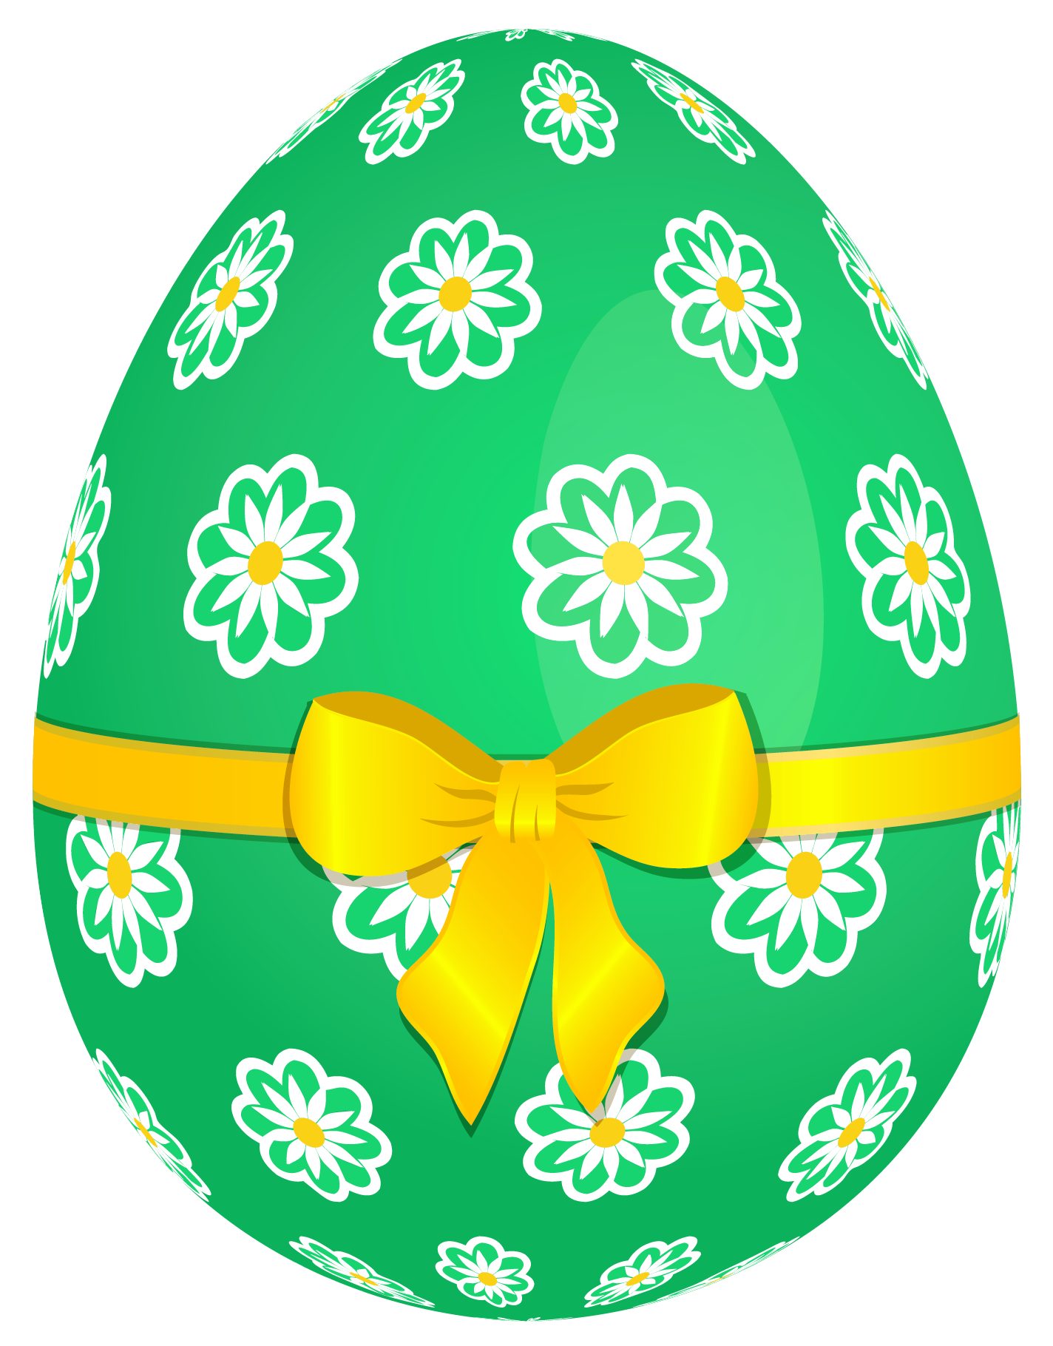
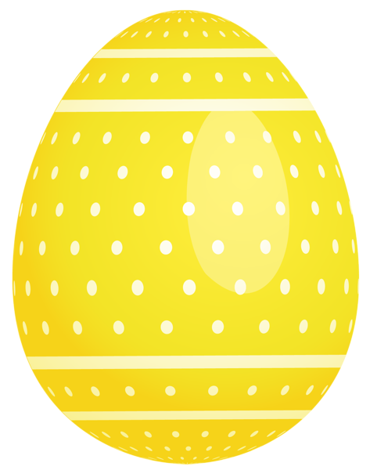
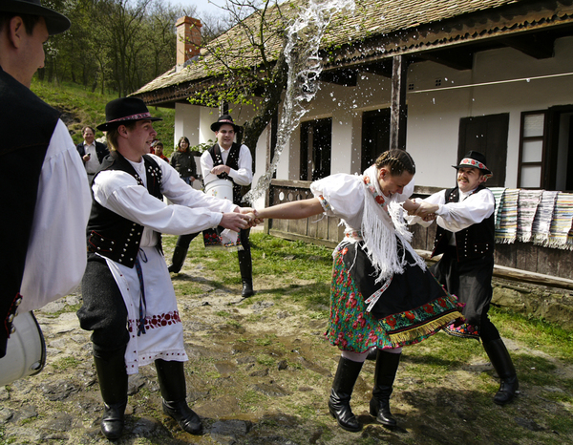
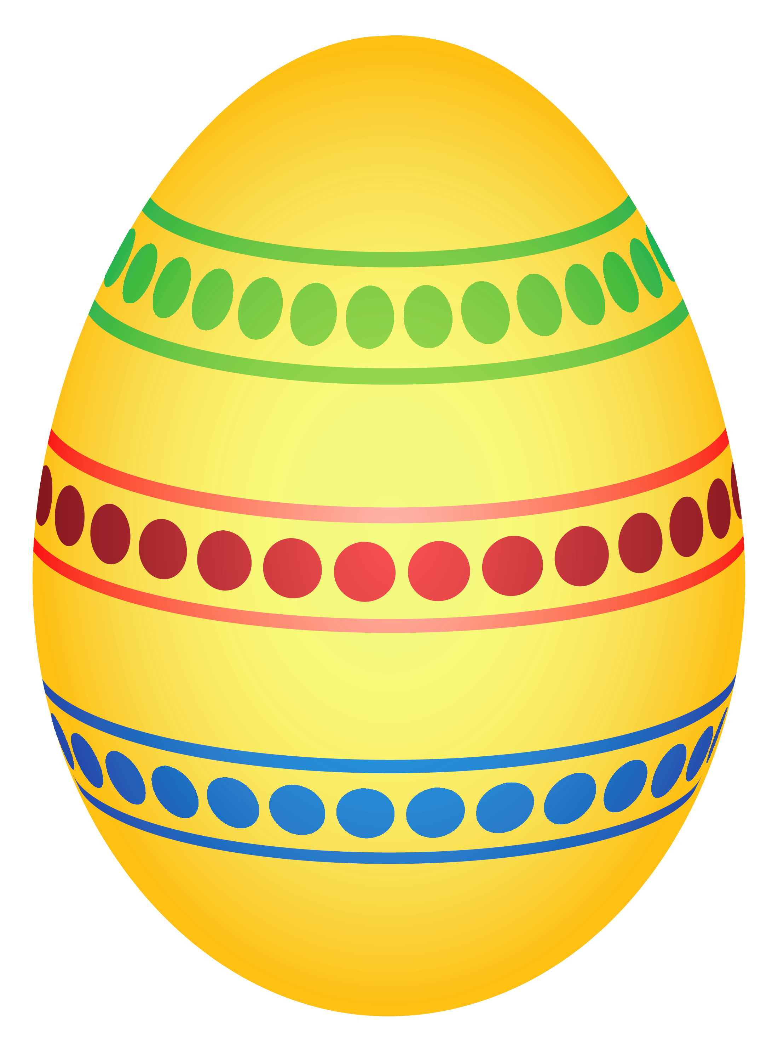
Veľkonočný pondelok
Voda mala zabezpečiť dievčatám zdravie a krásu.
Dievčatá im zase na oplátku pripravili
pohostenie v podobe koláčov, vajec a páleného.
Pri odchode každému mládencovi pripli
na košeľu maľované vajíčko.
Dnes sme od týchto tradícií trošku upustili a kúpači navštevujú iba najbližšiu rodinu.
Šibi - ryby, mastné ryby, kus koláča, od korbáča, ja chcem iba máličko, maľované vajíčko.

Slide 14
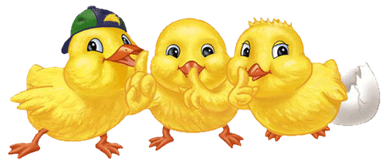
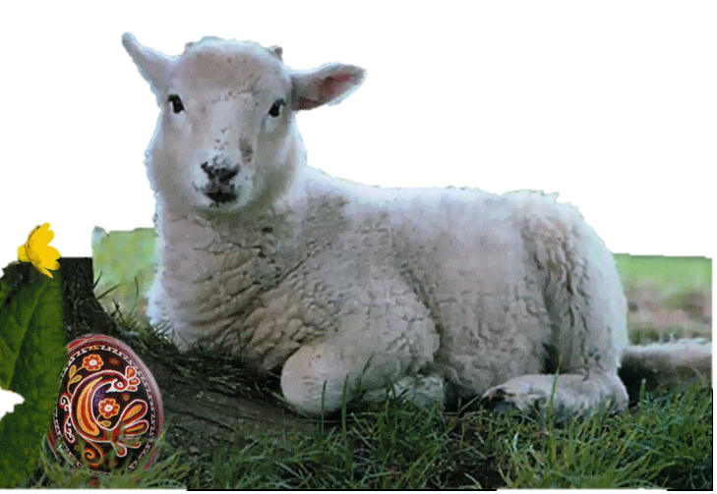
Veľkonočné symboly
Baránok - V kresťanstve je baránok jedným zo symbolov Ježiša Krista, lebo obrazne podľa kresťanskej viery je baránok obetovaný za spásu sveta.
Vajíčko - Je zárodok života, v mnohých kultúrach symbolom plodnosti, života a vzkriesenia.
Zajačik a korbáč - Zajačik je oslavou príchodu jari.
Oheň - Veľkonočná bohoslužba sa začína zapálením veľkonočného ohňa, ktorý symbolizuje víťazstvo Ježiša Krista nad temnotou a smrťou.
Od tohto ohňa sa potom zapaľujú veľkonočné sviečky.
Sviečka -Veľkonočná sviečka symbolizuje vzkrieseného Krista.
Kríž - Je dnes najdôležitejším z kresťanských symbolov, pretože Kristus bol odsúdený na smrť ukrižovaním.

Slide 15
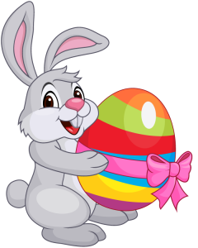
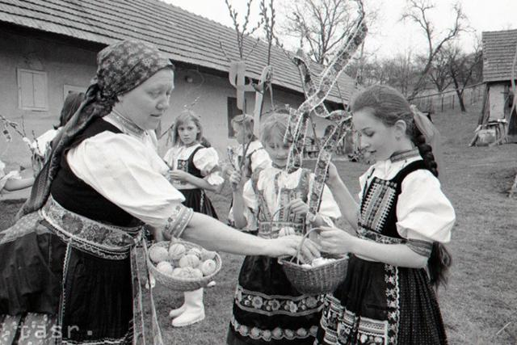
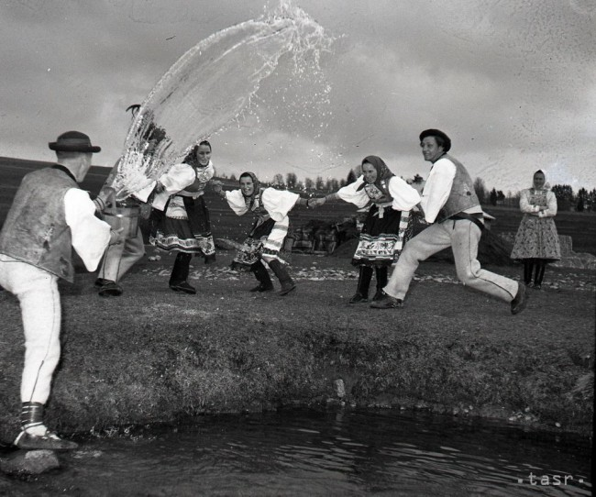
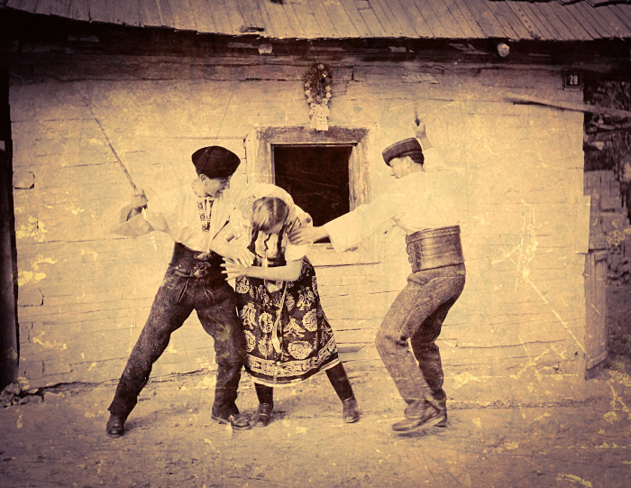
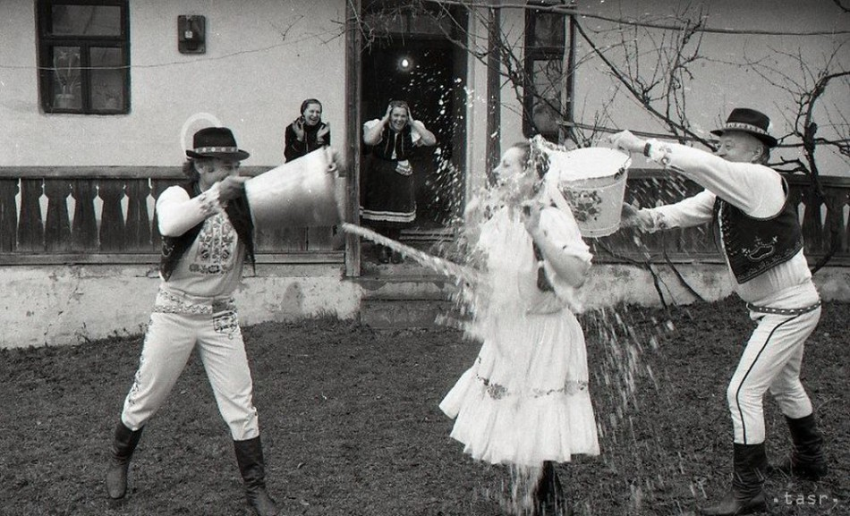
Zopár obrázkov z minulosti

Slide 16
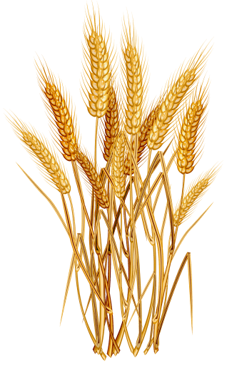
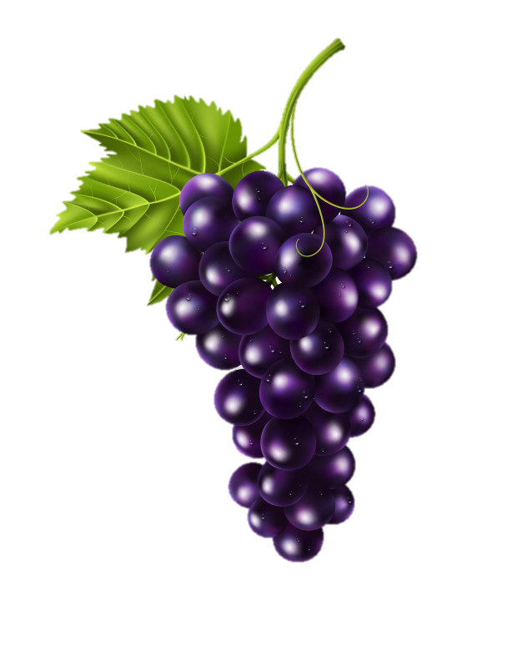
Podľa starých pranostík...
Kvetná nedeľa s belasou oblohou a slnkom znamená, že bude dobrá úroda obilia a hrozna - mali by byť plné stodoly, ale i sudy s vínom...
Ak je Zelený štvrtok biely, bude teplé leto.
Pekná a jasná Veľká noc znamená bohatú úrodu.
Ak na Veľký piatok prší, treba sa obávať suchého roka.
Ak prší na Bielu sobotu, bude málo čerešní.

Slide 17
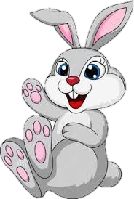
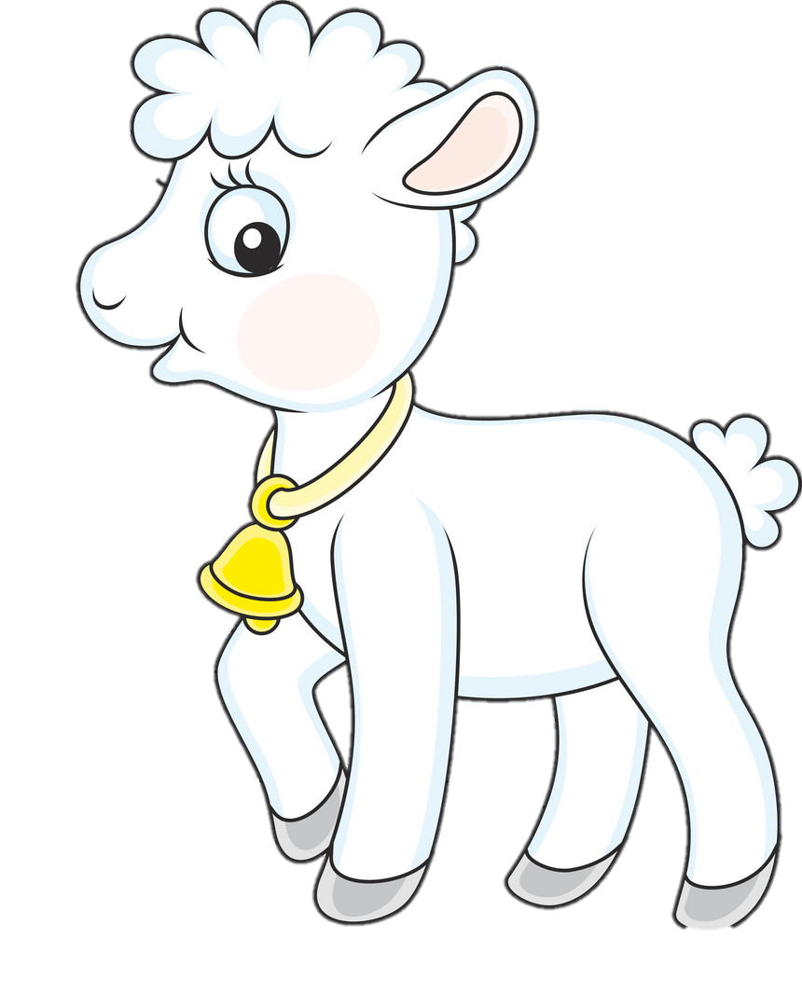
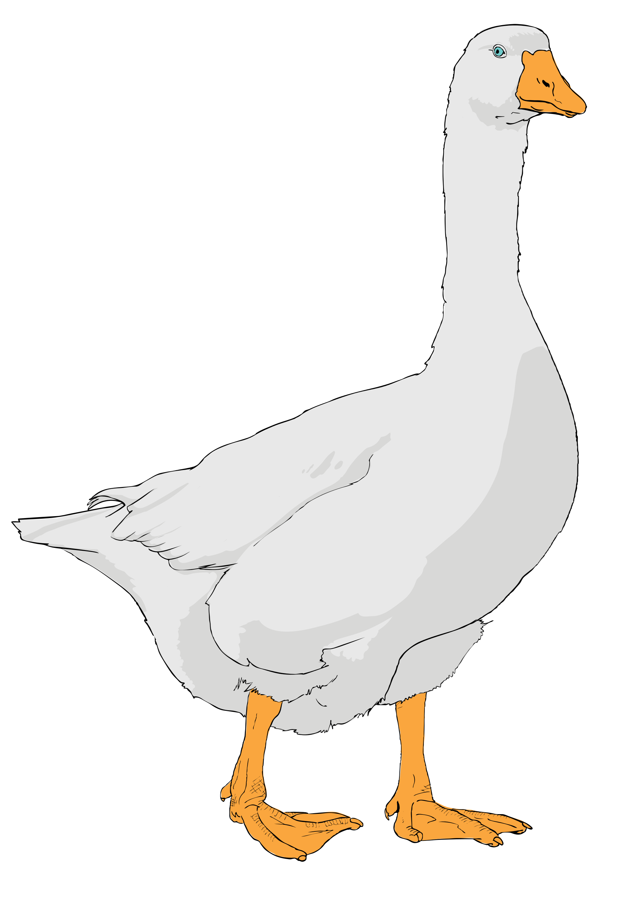
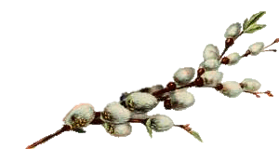
Hádanky
Čo je to ?
Čo je to ?
Keď ju pustia na lúku,
prechádza sa v kožuchu.
A zvonček jej na krku
vycengáva do kroku.
Veľké uši, chvostík malý.
Čím by sme ho kŕmiť mali?
On nemá chuť na zmrzlinku,
rád kapustu, ďatelinku.
ovečka
zajac
Na halúzke z výšky
Pozerajú myšky.
Slniečko im pošušky
hladká sivé kožúšky.
V potoku si oprať skúša
biele pierka do vankúša.
bahniatka
hus
Pre správnu odpoveď klikni na kraslice

Slide 18
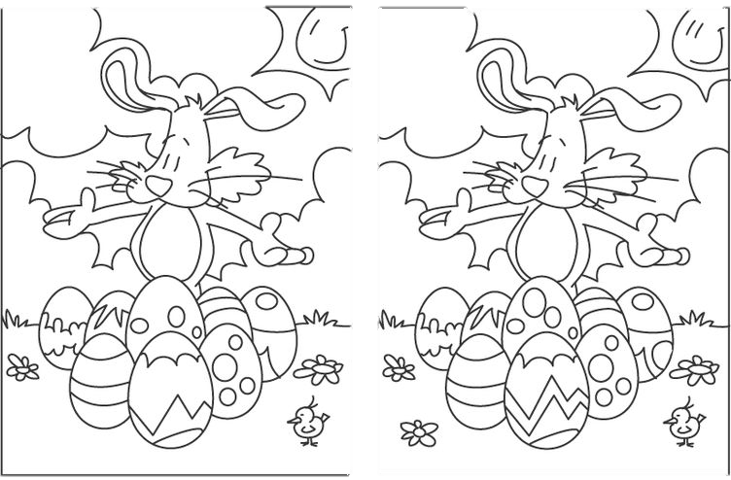
NÁJDI 6 ROZDIELOV
Over si správnosť

Slide 19
PRE POZORNÉ HLAVIČKY
Čo prinášajú ľudia na Kvetnú nedeľu do kostola – na posviacku?
/baburiatka/
Akú stravu by sme mali jesť na Zelený štvrtok?
/zelenú - špenát, šóšku, kapustu/
O akom druhu zeleniny bola pieseň v časti o Zelenom štvrtku?
/o špenáte – „Co takhle dát si špenát“/
Ako nazývame veľkonočnú sviecu?
/paškál/
Čo mala zabezpečiť voda dievčatám na Veľkonočný pondelok?
/zdravie a krásu/
Over si správnosť

Slide 20
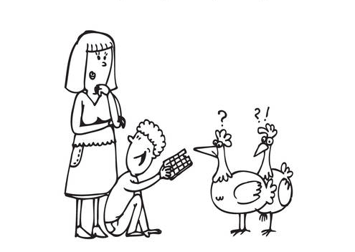
Štipku humoru na záver
Čo sa stane s bielou ovcou, keď padne do čierneho mora?
Bude mokrá.
Pýta sa mamička synčeka: „Prečo kŕmiš sliepky čokoládou?“
Synček odpovedá: „Aby mi zniesli kinder vajíčko!“

Slide 21
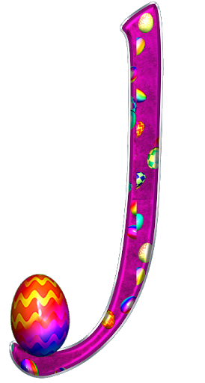
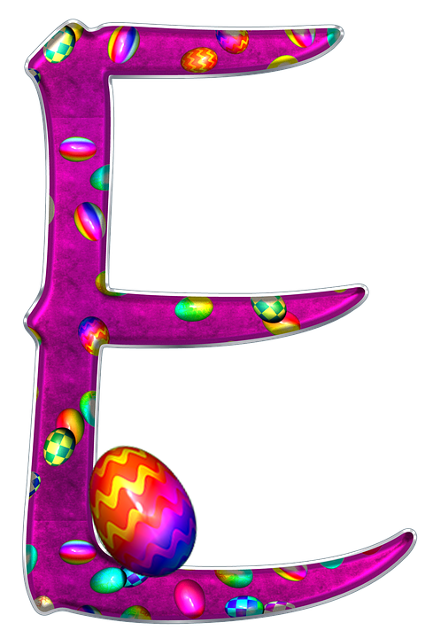
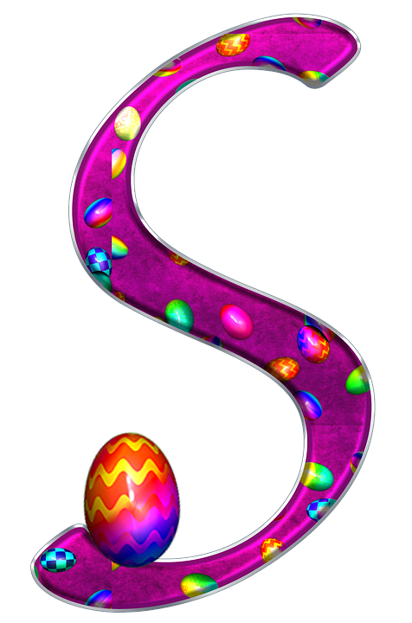
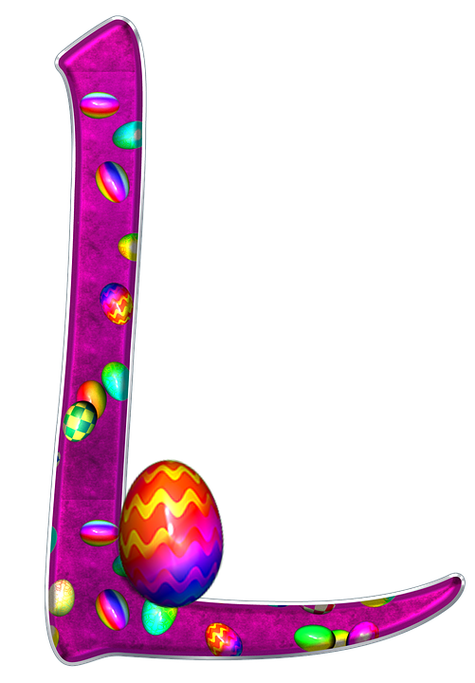
K novej jari veľa sily, by ste v zdraví dlho žili. Na Veľkú noc veľa vody spokojnosti a pohody.
, veľa slniečka,
radosť, smiech a krásne maľované vajíčka...

Slide 22
ZDROJE:
https://hudba.zoznam.sk/akordy/piesen/velka-noc-velka-noc/
https://babetko.rodinka.sk/detska-rec/basnicky-versovacky-rymovacky/vesele-velkonocne-basnicky/
https://www.google.sk/
www.zitava.sk/zvyky-a-tradicie/kvetna-nedeľa
https://www.coopka.sk/clanky/c/velkonocne-zvyky/
https://www.youtube.com/
https://sk.pinterest.com/

